Slide 1
HTML 第５回
2023/04

Slide 2
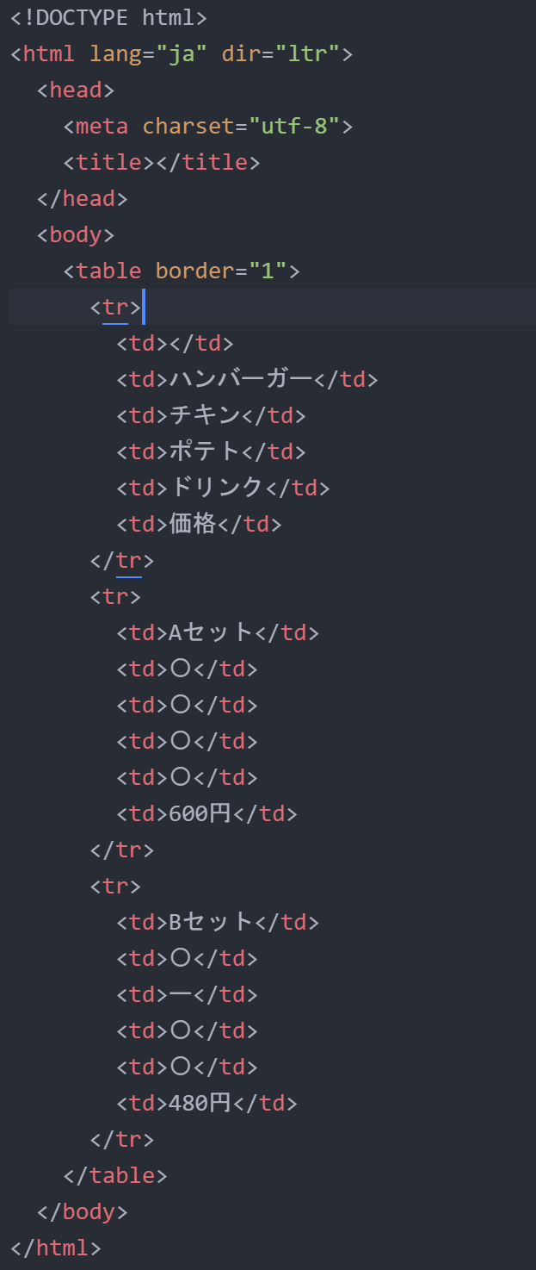
表を作ってみよう
表を利用することで、見た目をきれいにまとめることができます。
テーブルを作るには、<table>要素・<tr>要素・<td>要素を用います。
<table>要素の中に<tr>要素で行を、 <td>要素で列を指定します。
【index.html】
開始タグ
開始タグ
終了タグ
終了タグ

Slide 3
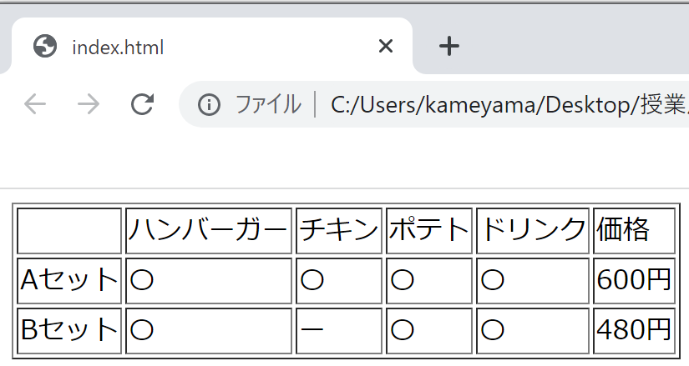
表を作ってみよう
続き・・・
【index.html】 【完成図】
終了タグ

Slide 4
表を作ってみよう
セルの内容
<table> <table>
<td> <td> <tr>
<tr> 〇〇〇 △ △ △ </tr> <td>〇〇〇</td>
</td> </td> <td>△△△</td>
<td> <td> </tr>
<tr> 〇〇〇 △ △ △ </tr>
～
</td> </td>
</table> </table>
一 行
テーブル全体

Slide 5
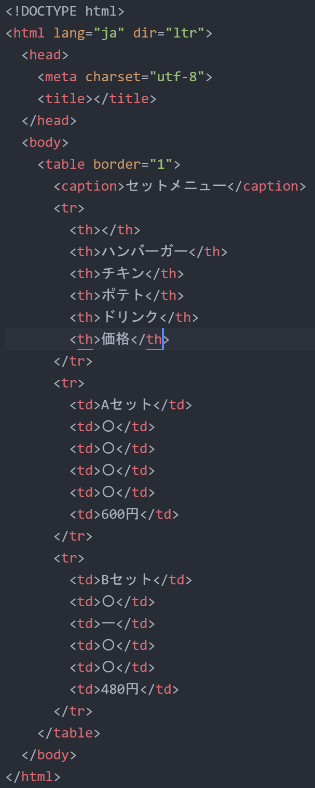
表を作ってみよう
表にキャプション（表のタイトル）と、行見出し<th>要素をつけてみましょう。
さっき作ったプログラムに追加して作成します。
Index.htmlファイルをコピーして、index1.htmlの名前で保存しましょう。
【index1.html】
追加
tdの部分を
thに変更

Slide 6
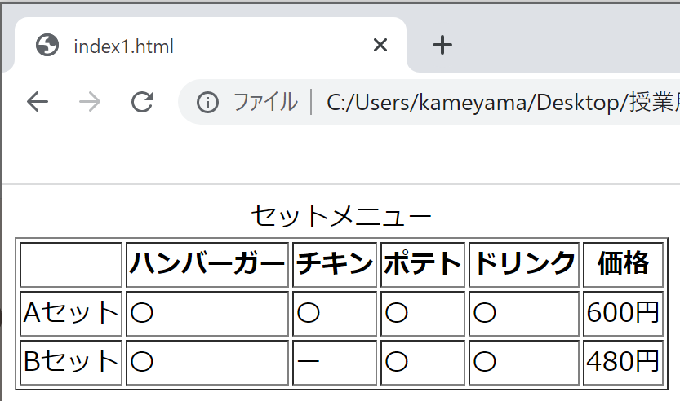
表を作ってみよう
続き・・・
【index1.html】 【完成図】
<th>を指定した部分が
太文字・中央揃え
で表示される
表にタイトルが設定

Slide 7
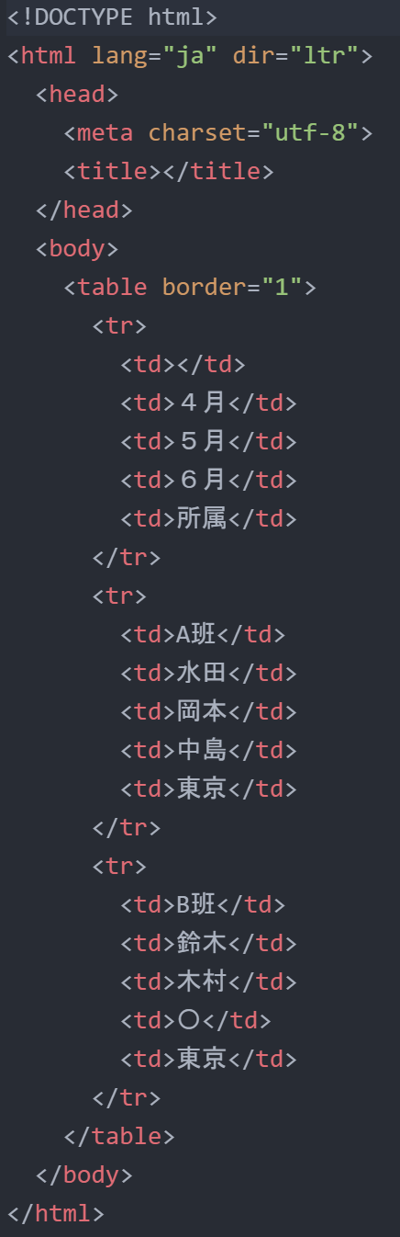
セルの結合を行おう
table要素では、Excel表の様にセルを結合することができます。
colspan属性は、横方向に指定した数だけ結合。
rowspan属性は、縦方向に指定した数だけ結合。
【index2.html】

Slide 8
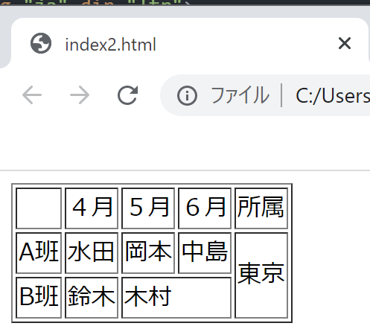
セルの結合を行おう
以下のように修正しましょう
【完成図】 ステップ１：結合設定を行う
・木村のセル部分を横に２つ分結合
⇒colspan=“2”
・東京のセル部分を縦に２つ分結合
⇒rowspan=“2”

Slide 9
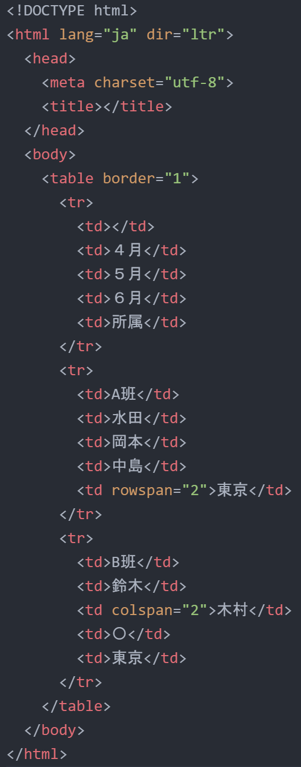
セルの結合を行おう
以下のように修正しましょう
【index2.html】

Slide 10
セルの結合を行おう
続き・・・
【index2.html】

Slide 11
セルの結合を行おう
以下のように修正しましょう
【完成図】 ステップ２：不要な部分の削除
セルを結合したことで、はみ出した部分の削除を
行います。

Slide 12
セルの結合を行おう
以下のように修正しましょう
【index2.html】

Slide 13
セルの結合を行おう
続き・・・
【index2.html】
この２行を
削除

Slide 14
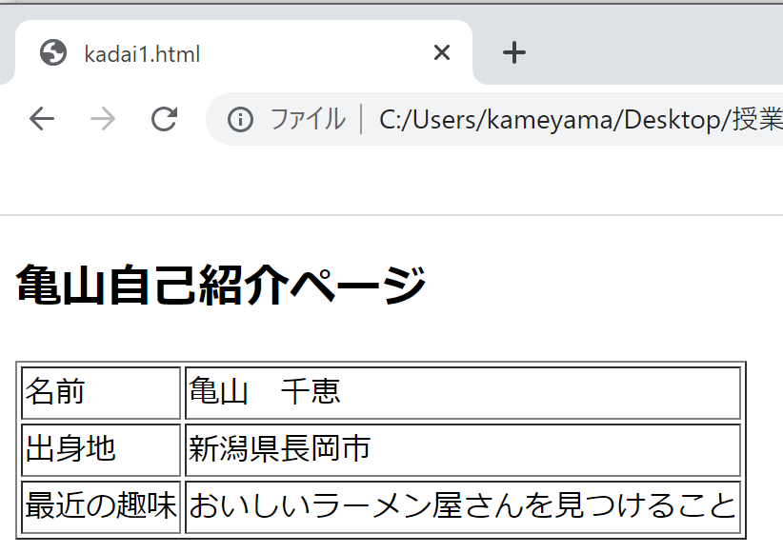
Let’ｓチャレンジ
【kadai.html】
完成物
自己紹介ページを作成
表の行は最低３行以上。
項目は各自自由に！
見出しタグ

Slide 15
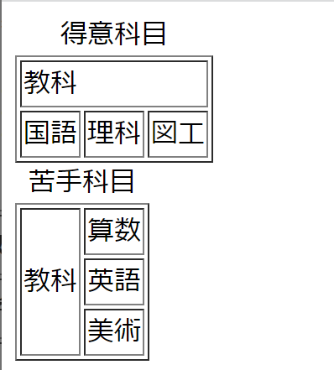
Let’ｓチャレンジ
【kadai1.html】
完成物
・テーブルは２つ
・得意科目の表は、2行3列で作成。
colspanを使って結合。
・苦手科目の表は、3行2列で作成
rowspanを使って結合。
表のタイトル
【得意科目】
表のタイトル
【苦手科目】

